Slide 1


Slide 2
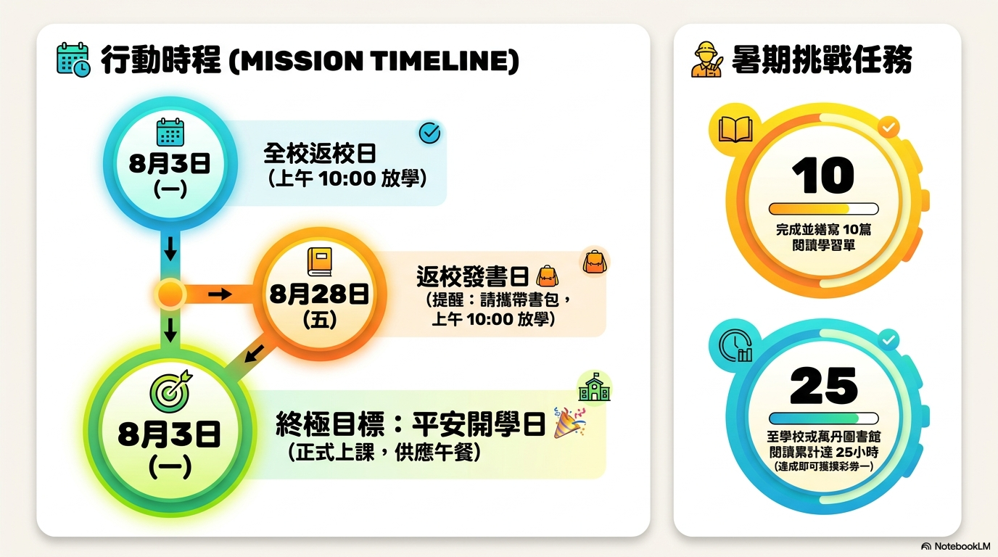

Slide 3
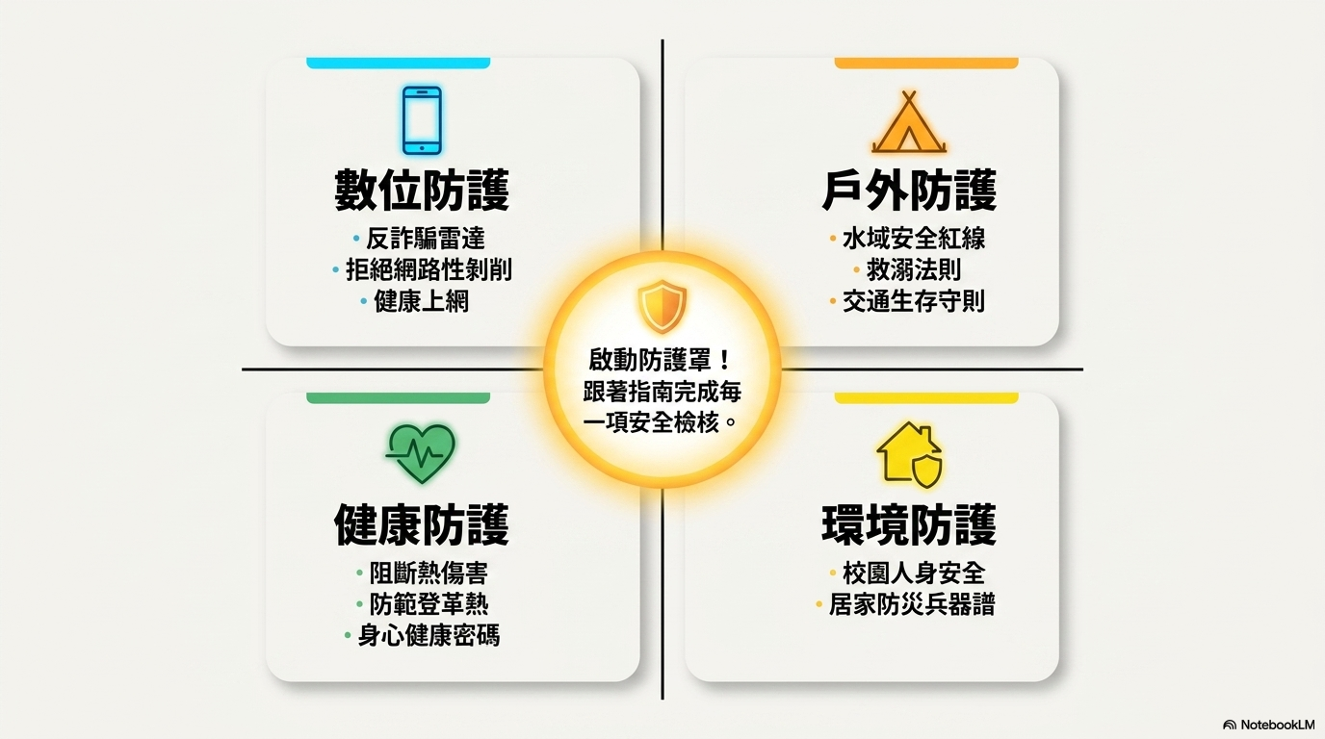

Slide 4
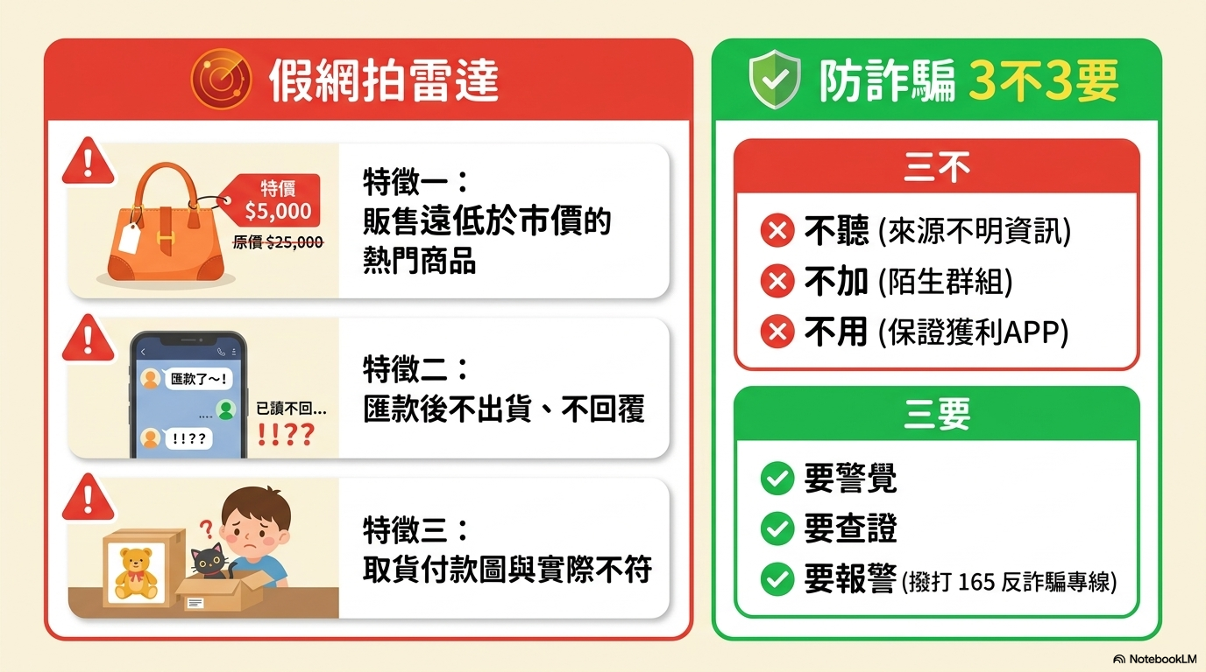

Slide 5
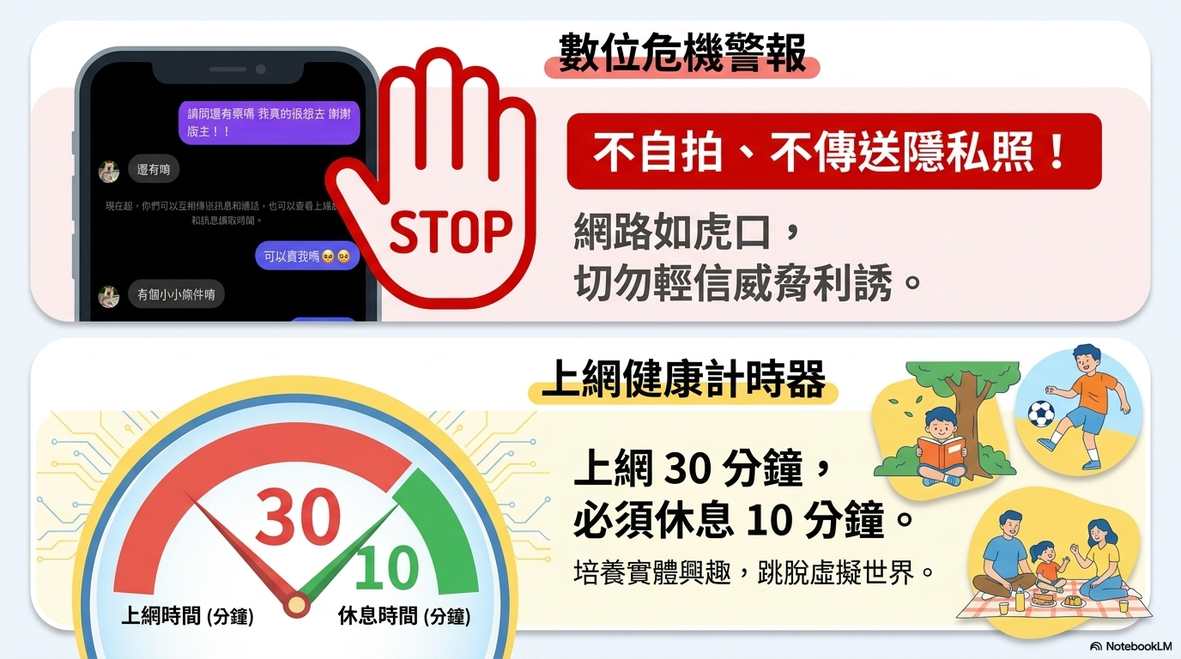

Slide 6



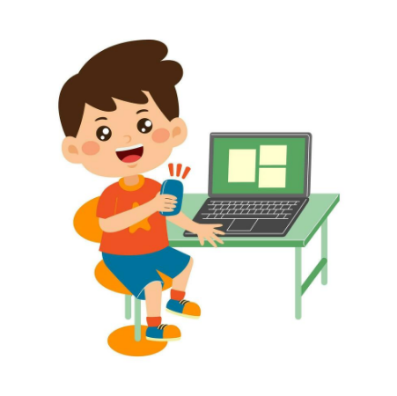
健康上網
遠離沉迷： 避免過度依賴 3C 產品，勿沉迷於手機遊戲。
保護身體： 長時間使用易傷害肩頸與視力，請定時休息伸展。
網路素養： 網路發言請守法，不以惡語傷人。
謹言慎行： 勿散布未經證實的謠言，並尊重他人隱私。

Slide 7
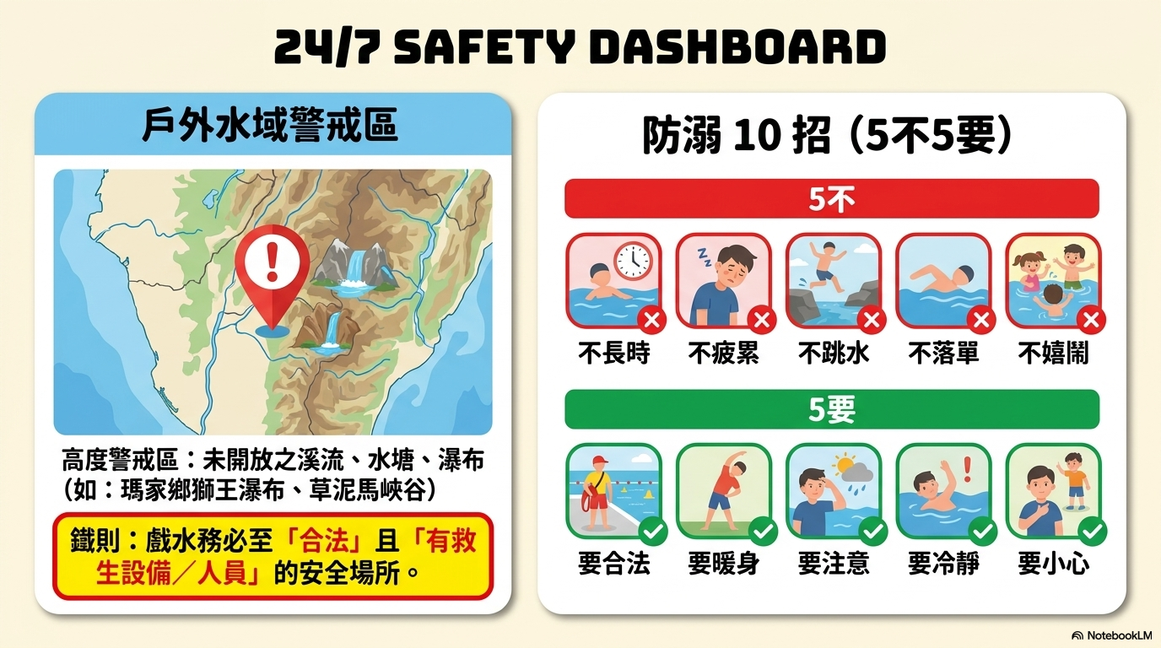

Slide 8
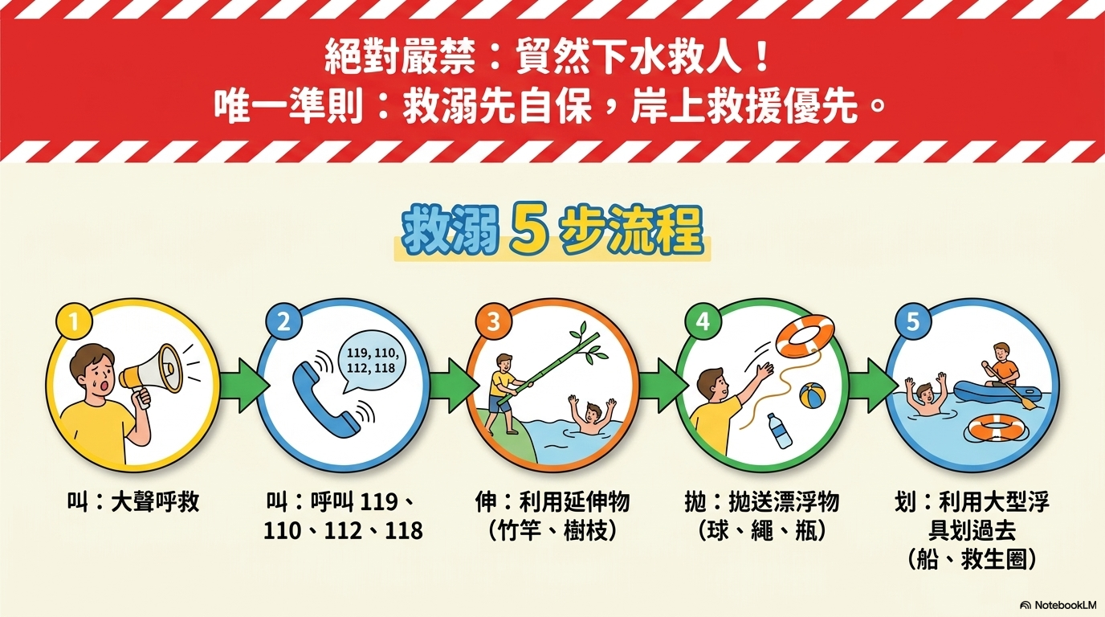

Slide 9
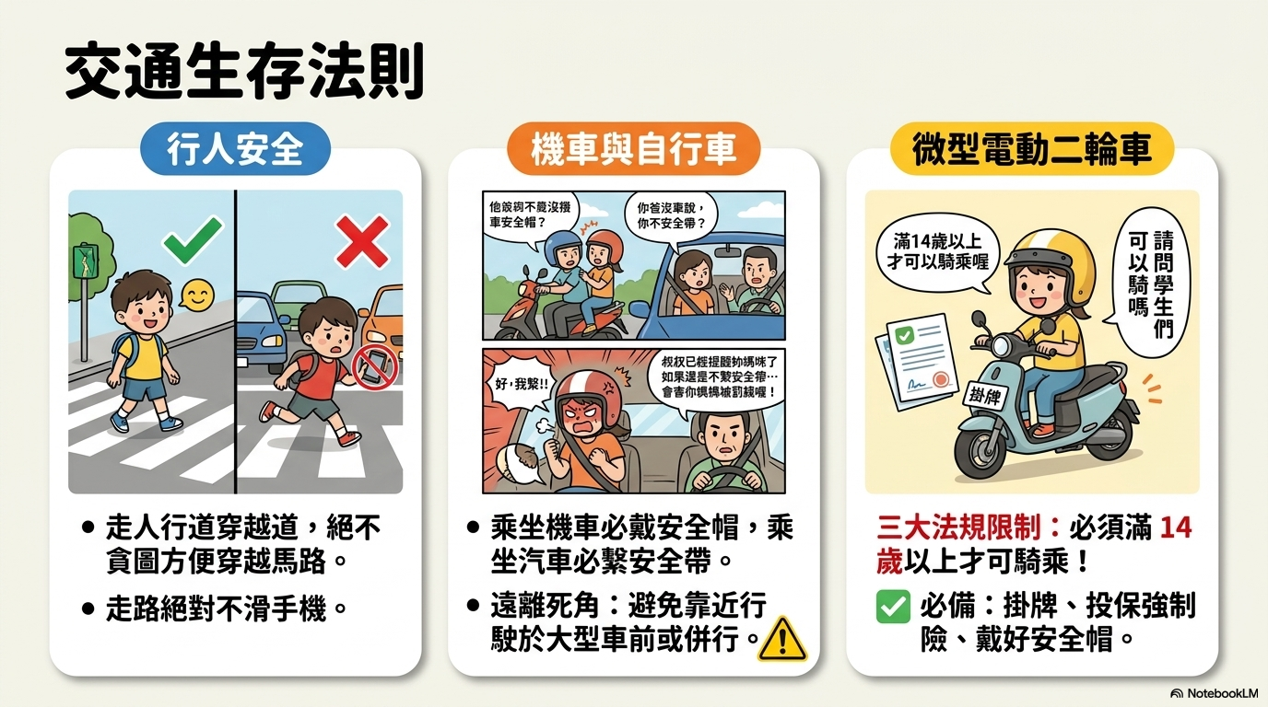

Slide 10








交通安全
步行安全
騎乘安全
搭車安全
步行請走人行道，過馬路注意來車。走路時專心，絕對不滑手機。
騎乘單車或給家長載乘機車時，務必正確、扣緊 配戴安全帽。
搭乘汽車請繫緊安全帶。在路上請務必 遠離大型車視覺死角。

Slide 11
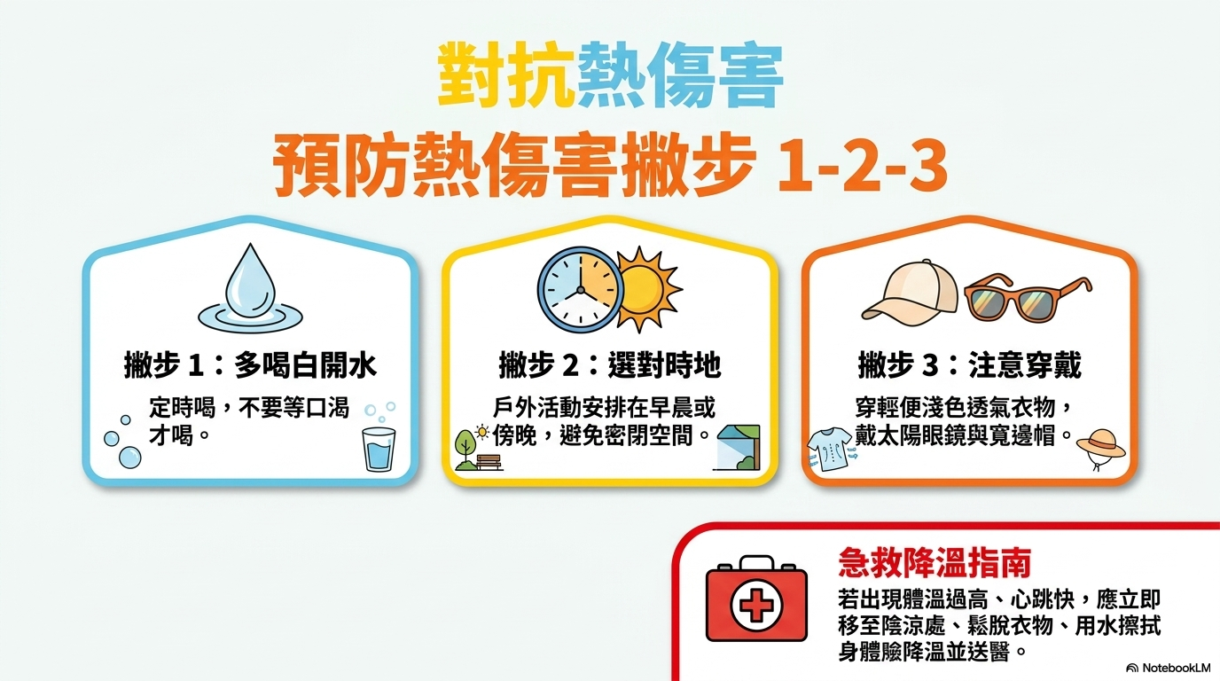

Slide 12
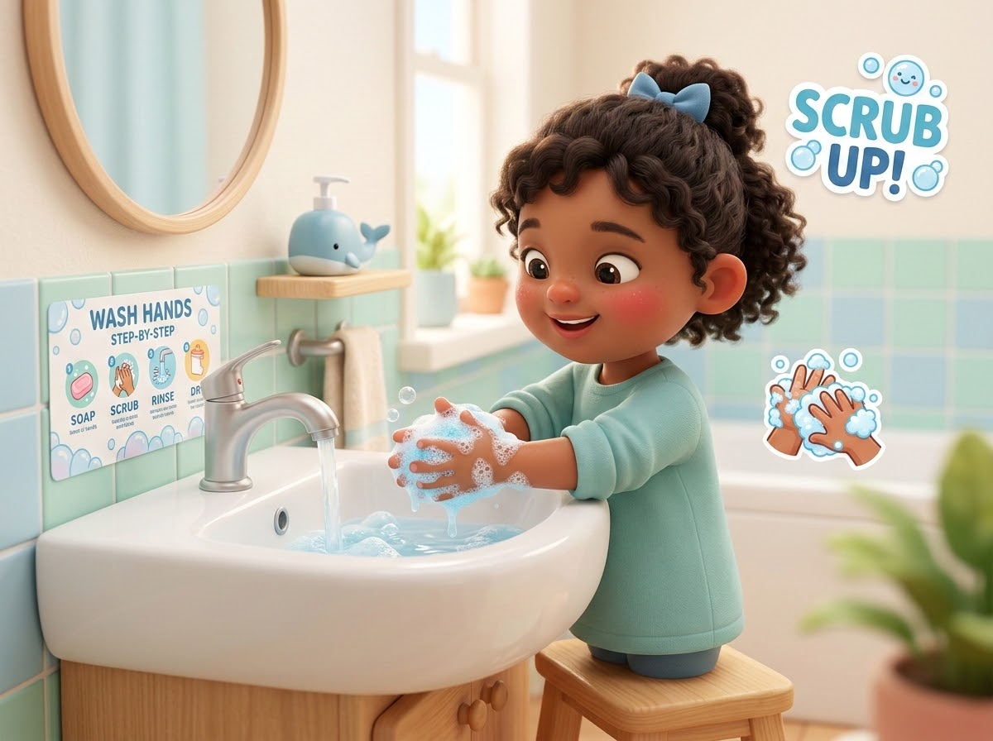
防疫與防蚊
防疫好習慣
勤洗手，出入擁擠的公共場所建議配戴口罩，保護自己與他人。
防範登革熱
戶外活動請注意防蚊措施，穿著長袖衣褲或使用防蚊液。
警覺症狀
若有發燒、骨頭痛等疑似登革熱症狀，請儘速就醫。

Slide 13



視力與牙齒保健
護眼原則： 用眼30分鐘，務必休息10分鐘。
戶外活動： 每天累積戶外活動達120分鐘以上，有助保護視力。
潔牙習慣： 餐後落實使用「貝氏刷牙法」。
牙齒保健： 搭配牙線清潔，並每週使用含氟漱口水。

Slide 14
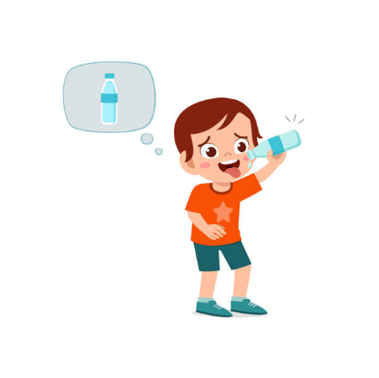

預防熱傷害
適時補水： 炎熱天氣進行戶外活動時，請隨時補充水分，不要等口渴才喝水。
注意防曬： 外出請戴帽子、撐傘或塗抹防曬乳，避免烈日直接曝曬。
保持通風： 選擇陰涼通風處活動，預防中暑與熱衰竭的發生。

Slide 15
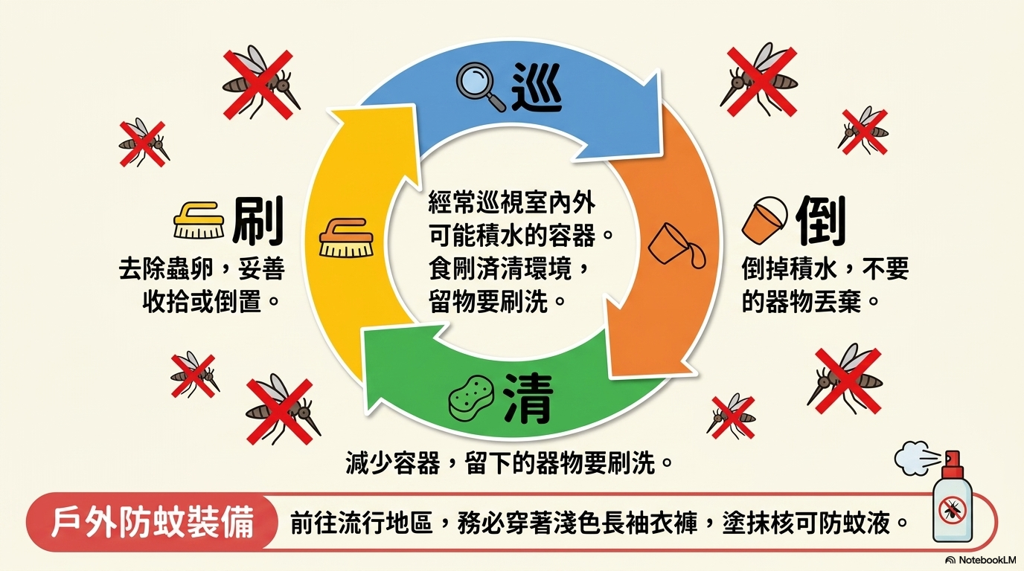

Slide 16
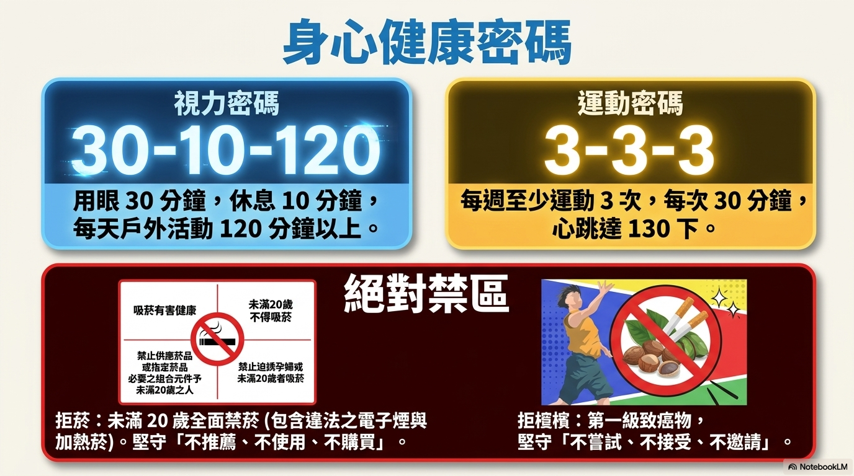

Slide 17
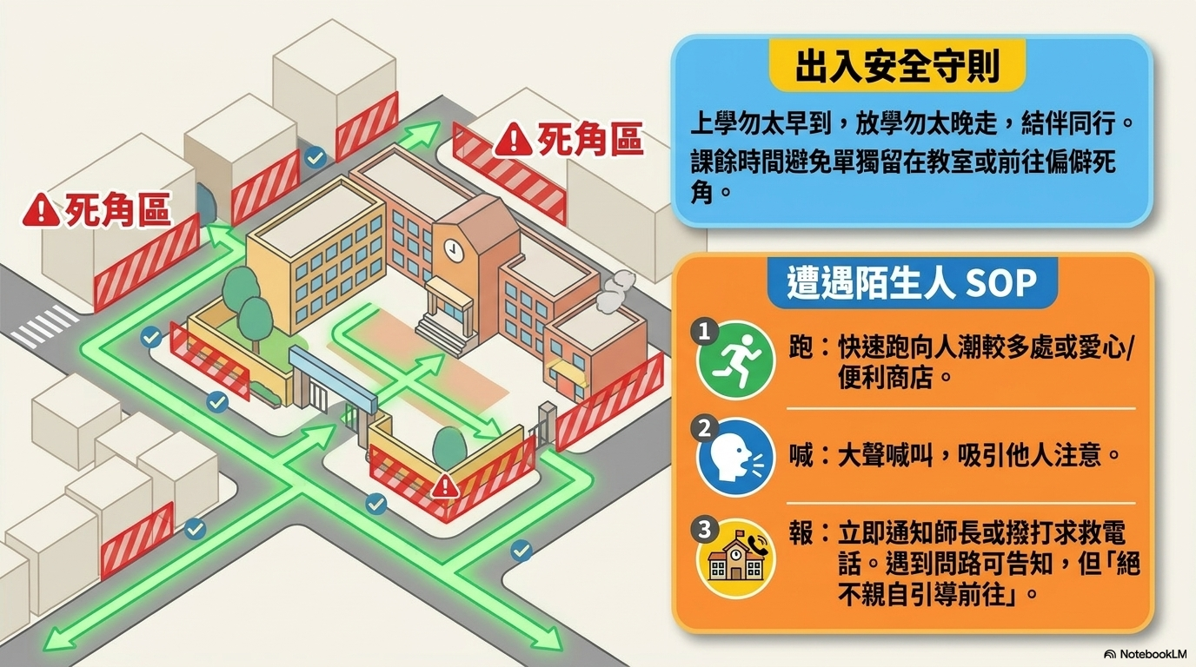

Slide 18
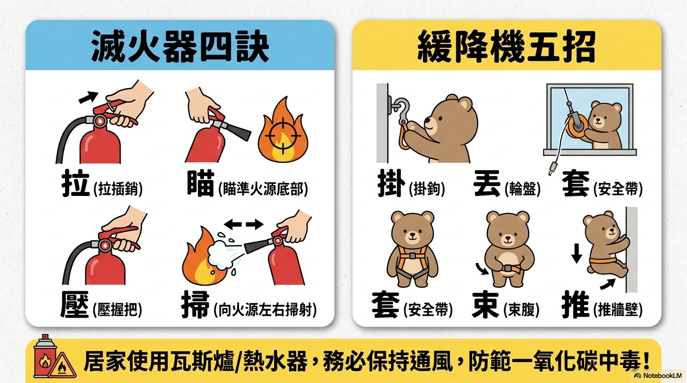

Slide 19
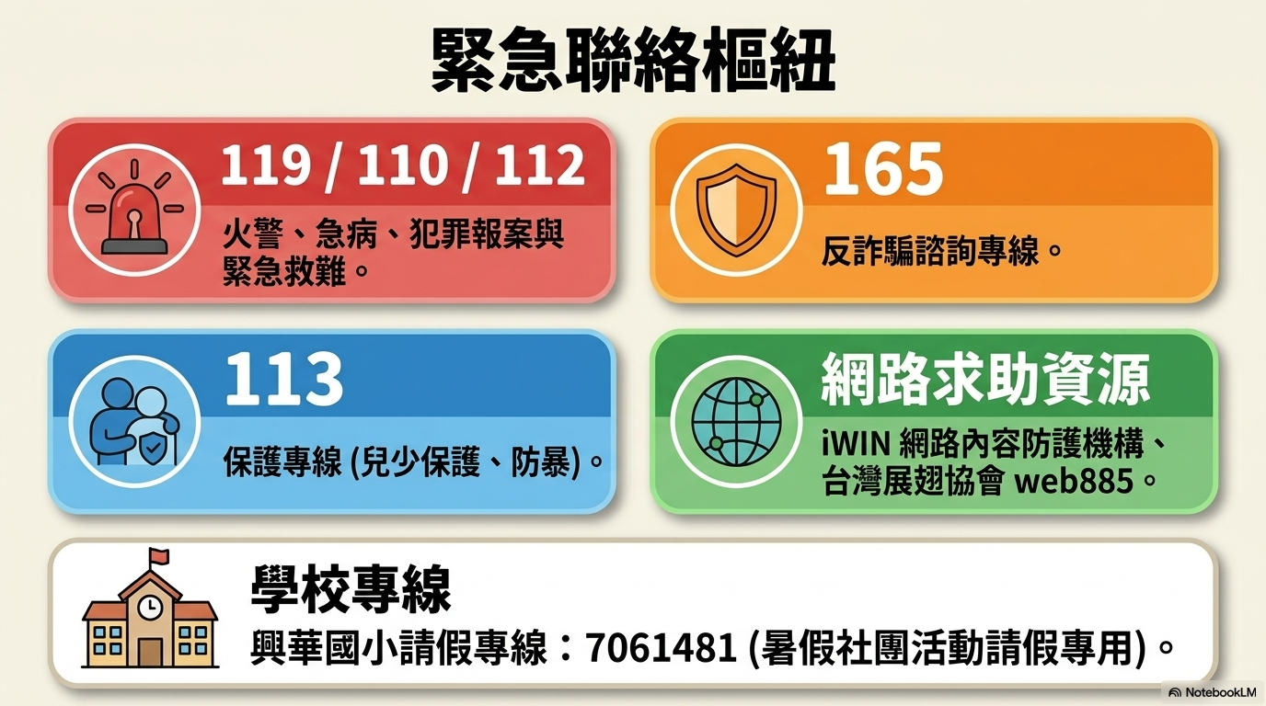

Slide 20




拒絕毒害與菸檳
拒絕毒品危害
禁菸拒檳
不輕易接受陌生人提供的飲料或零食。
未滿 20 歲全面禁止吸菸（包含電子煙、加熱菸等）。
不隨便幫他人代拿物品。
堅決拒絕嚼食檳榔。
特別留意網路上使用「奇怪暗語」包裝的商品，小心新興毒品。
遠離不良嗜好，共同守護身體健康。

Slide 21

自我保護
安全第一，守護自己
不涉足危險或不正當場所。
不拍攝、不轉傳私密照片，若遇性剝削請撥打 110 或 113 求助。
勿購買非適用年齡之遊戲用槍。

Slide 22
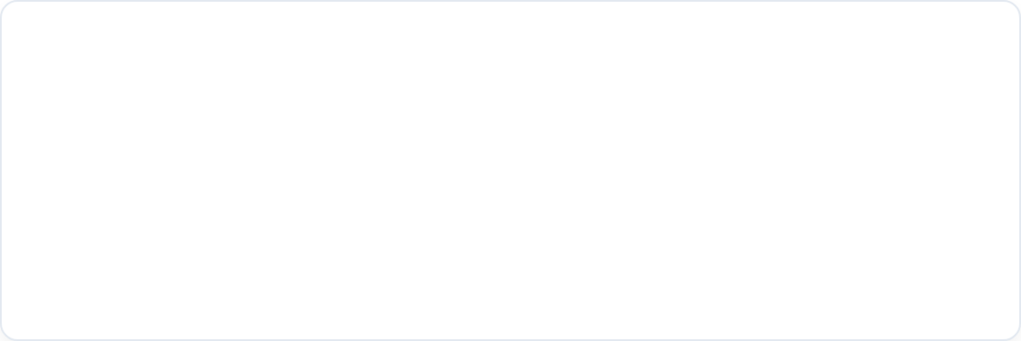

115年度 暑期育樂活動
班別項目 | 對象 | 日期 | 時間 | 指導老師 | 地點
生態觀察與閱讀寫作 | 2-5年級 | 7/1-7/3 (週一~三) | 08:40-12:00 | 阿德蝸 | 二甲教室
桌遊 | 1-5年級 | 7/6-7/10 (週一~五) | 08:30-10:00 | 羅佳慧 | 二甲教室
街舞 | 1-5年級 | 7/13,20,27; 8/3,10 (每週一) | 13:30-15:00 | 吳鴻希 | 律動教室
串珠 | 1-5年級 | 7/14,21,28; 8/4,11 (每週二) | 10:00-11:30 | 朱宝香 | 二甲教室
匹克球 | 1-5年級 | 7/15,22,29; 8/5,12 (每週三) | 08:30-10:00 | 陳珮茹 | 多功能運動球場
兒童美術 | 1-5年級 | 7/16,23,30; 8/6,13 (每週四) | 13:30-15:00 | 許竣程 | 二甲教室
排球 | 1-5年級 | 7/17,24,31; 8/7,14 (每週五) | 10:00-11:30 | 潘子軒 | 多功能運動球場
藤球 | 2-5年級 | 8/10,11,13,14 (一二四五) 8/12 (三) | 08:20-09:50 10:10-11:40 | 方瑞熙 | 多功能運動球場

Slide 23


